Slide 1






Пізнаємо природу
6 клас
Урок 6
Як роблять відкриття та створюють винаходи

Slide 2

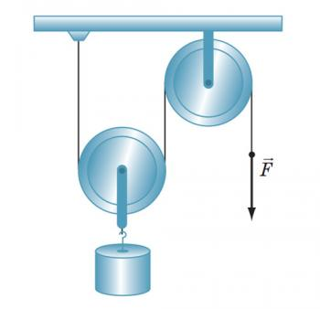
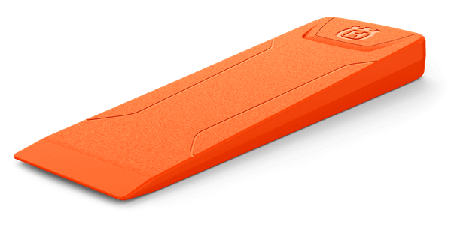
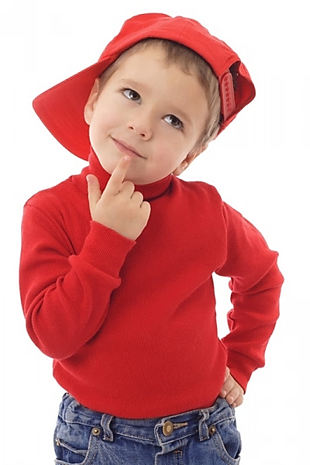
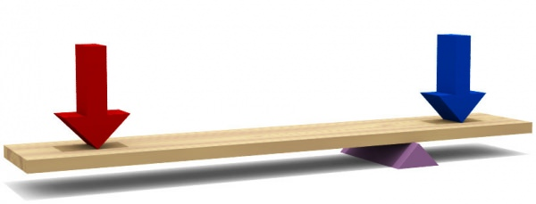


Наведи приклади використання простих механізмів: важеля, блоку, похилої площини, клину. Де ти стикаєшся з ними?

Slide 3
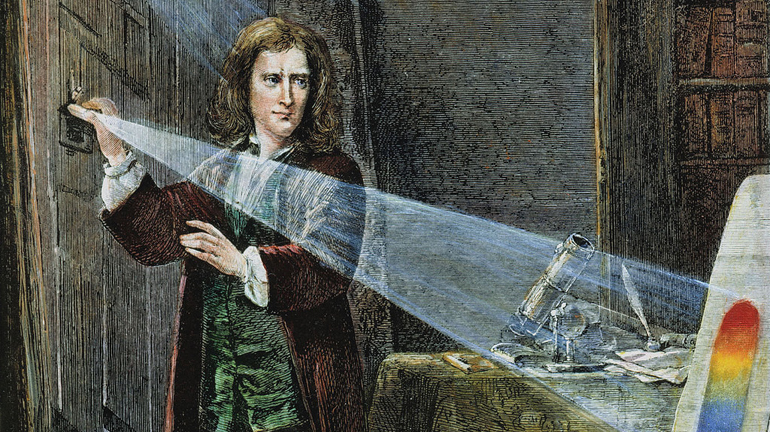

Пізнаючи природу, вчені роблять відкриття. Так нази­вають нове в науці знання, отри-мане завдяки досліджен­ням тіл та явищ. Наприклад, досліджуючи промені соняч­ного світла, Ісаак Ньютон відкрив, що воно розкладається на сім кольорів. Так отримали нове знання про сонячне світло, хоча воно існувало й до цього відкриття.

Slide 4
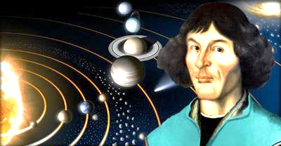
Тривалий час люди вважали Землю нерухомим тілом, навколо якого рухаються Сонце, зорі та інші небесні тіла. Міколай Коперник зробив відкриття, що спростувало це уявлення: дослідник довів, що Земля не центр Всесвіту, а лише одна з планет, що обертаються навколо Сонця. А спостереження за зміною пір року та рухом Сонця по небосхилу це підтвердили.

Slide 5
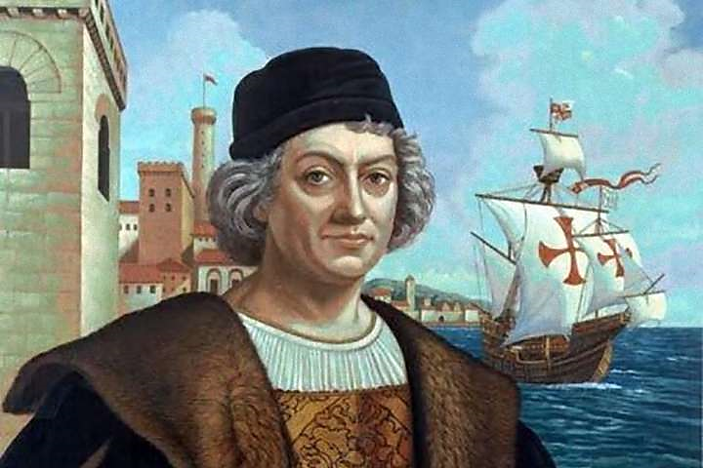

Кілька століть тому завдяки мореплавству європейці відкрили Америку та інші мате-рики, дізнались про наро­ди, які їх населяють. Так природничі науки поповнились знаннями про материки й населення Землі.

Slide 6
Повну презентацію дивіться у відеоуроці

